Slide 1
Телеграм бот для поиска текстов песен на Genius API

Slide 2
И как же ж оно работает то?
Ща увидите, не переживайте

Slide 3
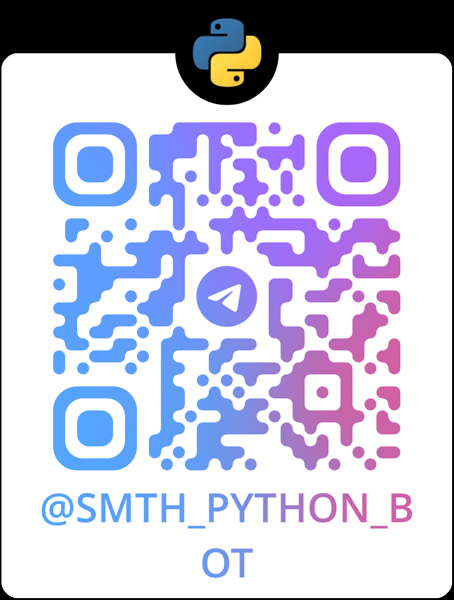
ЗАЛЕТАЕМ!!!

Slide 4
Конец презентации.
Не, ну а че вы хотели? Тут показывать надо, а не говорить..

